Slide 1



חג השבועות
הוכן על ידי יפעת כוכבא

Slide 2




סיפור מגילת רות
אלימלך, איש נעמי, היה ממנהיגי בית לחם בתקופת השופטים. בזמן משבר הרעב ששרר באותה תקופה נטש את העיר ועבר עם אשתו ושני בניו, מחלון וכיליון, לשדה מואב. הבנים נישאים שם למואביות. כעבור זמן מה אלימלך ובניו נפטרים. נעמי מחליטה לחזור לארץ יהודה ונפרדת מכלותיה. ערפה חוזרת לבית ההורים אך רות נשארת עימה. נעמי ורות עניות ומבודדות, גרות יחד, וכל יום רות ניגשת לשדה החיטים ומלקטת חיטה. היא פוגשת שם את בועז, קרוב משפחה, המסייע להן ללא ידיעתן. רות מתגיירת ומתחתנת עם בועז. נולד להם בן ושמו עובד, הוא אבי ישי, אבי דוד המלך.

Slide 3
באיזו תקופה מתרחש סיפור מגילת רות?
בתקופת בית ראשון
בתקופת השופטים
בתקופת מרד בר כוכבא

Slide 4


תשובה נכונה
לחץ כאן >

Slide 5
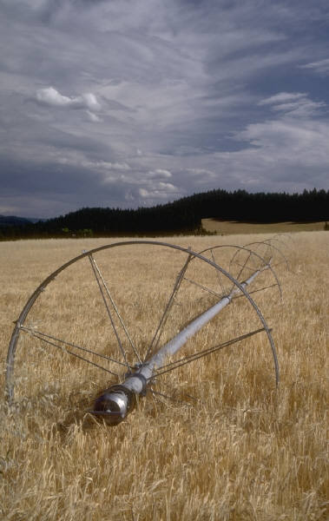
שמות החג
חג השבועות- שם המבטא את זמנו של החג. מקורו בשבעת השבועות של ספירת העומר מפסח ועד שבועות.
חג הקציר- החג חל בתקופת קציר חיטים, סוף האביב תחילת הקיץ.
חג הביכורים- בימי בית המקדש היו מביאים בחג זה את פרי הביכורים משבעת המינים.
חג מתן תורה- בחג זה קיבלנו את התורה במעמד הר סיני.

Slide 6
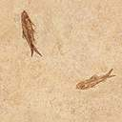
דמויות המגילה
נעמי
אלימלך
כליון
מחלון
בועז
רות
ערפה
עובד
ישי
דוד

Slide 7
מהו הקשר המשפחתי בין דוד המלך לרות המואביה?
דוד הוא הנכד של רות.
דוד הוא בנה של רות.
דוד הוא נין של רות.

Slide 8
תשובה נכונה
לחץ כאן >

Slide 9
נסה שוב
לחץ כאן >

Slide 10

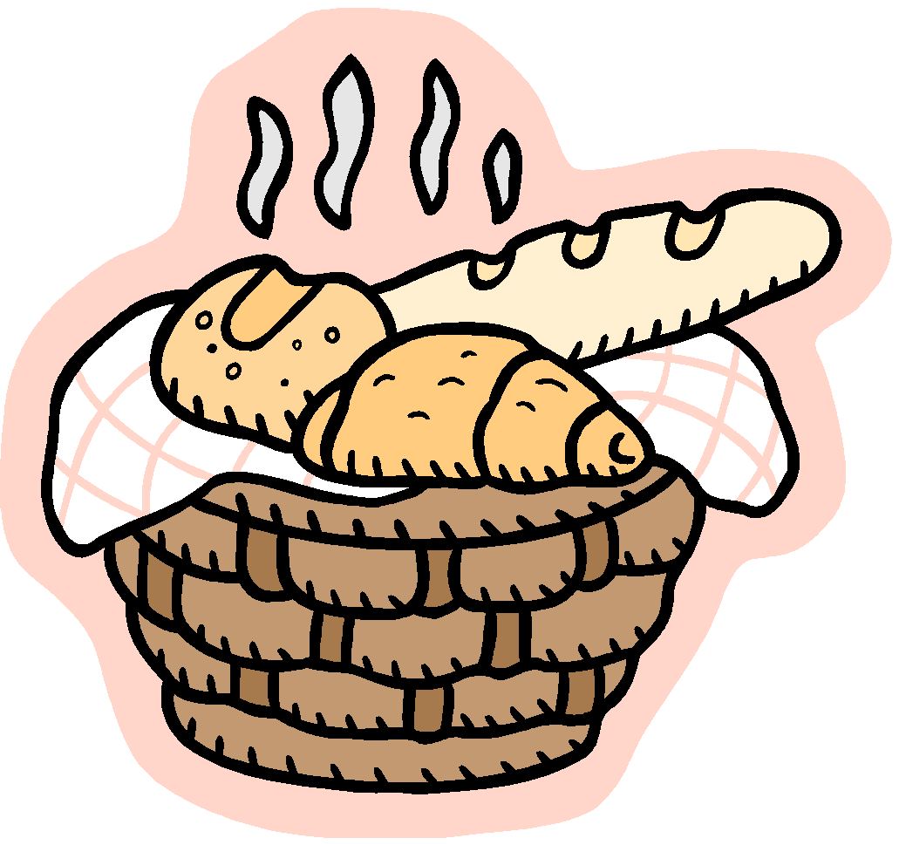

מנהגי החג
אז… הבאת ביכורים
וכיום...
לימוד תורה- תיקון שבועות
קריאת מגילה
קישוט בית כנסת בירק
אכילת מאכלי חלב

Slide 11
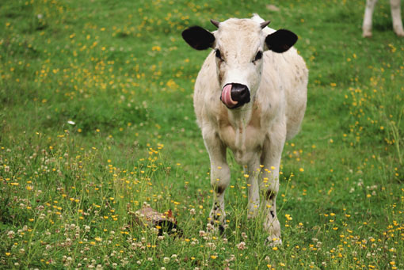
מאכלי חלב למה?
סיבות שונות לכך:
סמל לתורה שנמשלה לחלב ודבש.
בהר סיני נדרשו בני ישראל, בין היתר, לשמור על דיני כשרות. הם לא יכלו להשתמש עוד בכליהם הישנים ונאלצו להסתפק במאכלי חלב בלבד.
הזמן הקצר וההכנות המרובות לקראת מתן תורה גרמו לכך שבני ישראל לא הספיקו לבשל מאכלים בשריים.

Slide 12
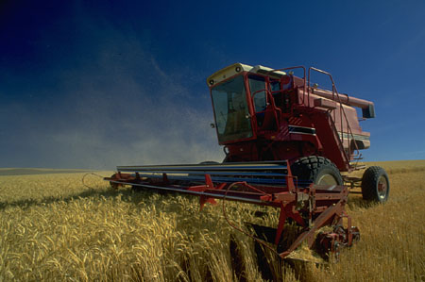
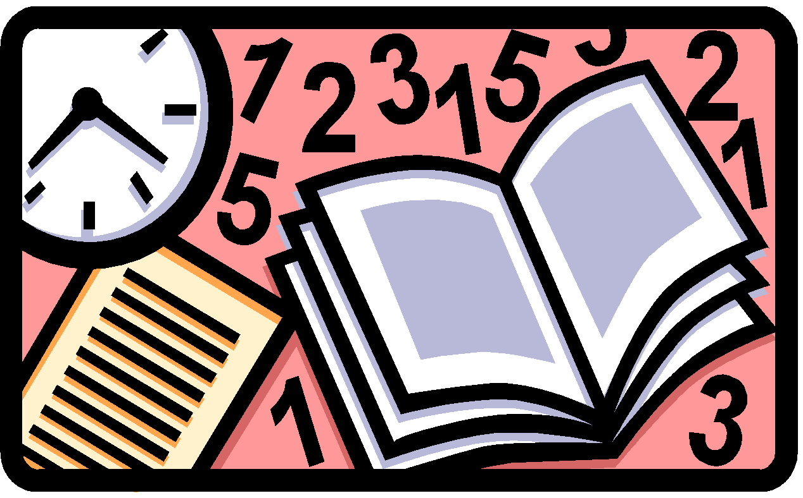
טקסי שבועות כיום
בערים ובהתיישבות העובדת לובשים בגדים לבנים, ומציגים בתהלוכה חגיגית, בשירה, בריקודים ובקטעי קריאה את תוצרת פרי הביכורים של השנה החולפת.
“תיקון” ליל שבועות- בערב החג נוהגים ללמוד תורה ו/או מקורות מסורתיים אחרים במשך כל הלילה ,מאחר שבחג זה קיבלנו את התורה.

